Slide 1
Министерство науки и высшего образования Российской Федерации ФГБОУ ВО «Кубанский государственный технологический университет»
Курсововй проект на тему:
“WWW-Конференция”
Выполнил: Пожигайло Р. А.
Гр. 18-К-АС1
Руководитель: доцент, Попова О. Б.

Slide 2
Постановка задачи
Цель:
закрепление основ и углубление знаний в области разработки, анализа и управления программными проектами;
изучение приемов разработки проектов программных продуктов с использованием языка моделирования UML, а также диаграмм IDEF0, DFD, EPC, BPMN.
Задачи:
Изучить литературу в области разработки диаграмм;
Сформулировать основные понятия относительно текущей темы;
изучить приемы разработки проектов с использованием языка моделирования UML, а также диаграмм IDEF0, DFD, EPC, BPMN, Ганта;
Реализовать ПО и разработать требования FURPS+

Slide 3
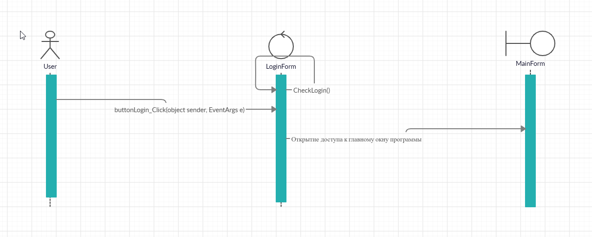
диаграмма последовательности
Диаграмма последовательности отражает взаимодействие определенного набора объектов на некоторой временной оси. Основными ее элементами являются обозначения объектов, линии жизни объектов и стрелки, показывающие обмен сигналами или сообщениями между ними.
Для программы «WWW-конференция», моделируемой в данном курсовом проекте можно выделить несколько вариантов развития событий. Первый – человек хочет авторизоваться в системе:
Диаграмма последовательности (авторизация)

Slide 4
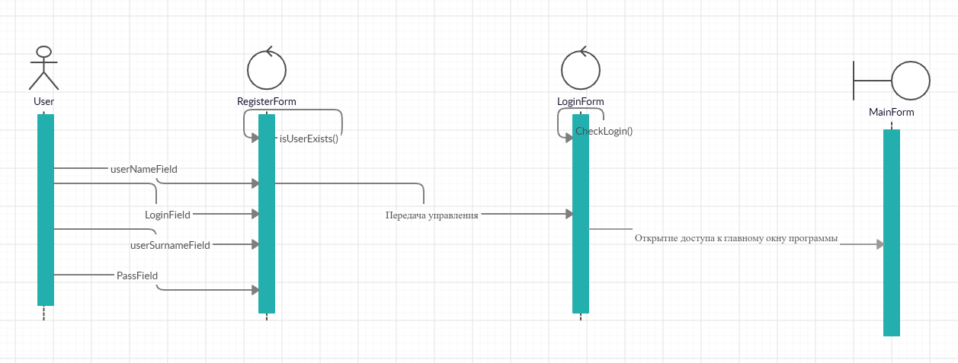
диаграмма последовательности
Следующий вариант развития событий показывает, цепочку действий для регистрации.

Slide 5
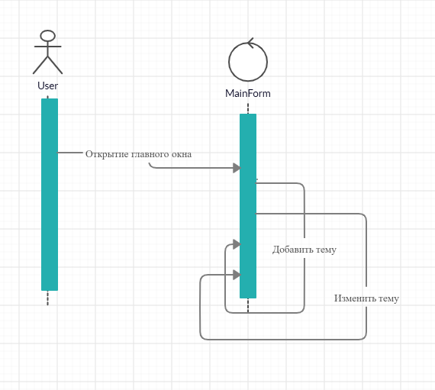
диаграмма последовательности
Третий вариант развития событий демонстрирует последовательность действий, необходимую для добавления темы на конференцию.

Slide 6
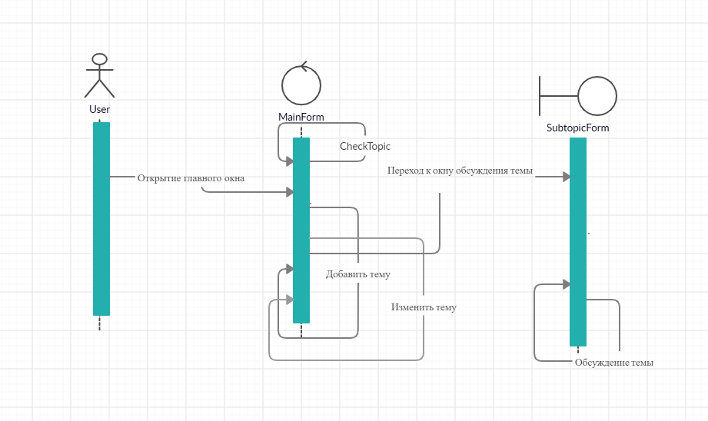
диаграмма последовательности
Четвертый вариант развития событий демонстрирует последовательность действий, необходимую для обсуждения темы.

Slide 7
Диаграмма bpmn
BPMN (Business Process Model and Notation) — система условных обозначений и их описания в XML для моделирования бизнес-процессов. Спецификация BPMN описывает условные обозначения и их описание в XML для отображения бизнес-процессов в виде диаграмм. Этот язык использует набор интуитивно понятных элементов, которые позволяют описывать сложные процессы.
Язык описания бизнес-процессов опирается на следующие базовые объекты:
Event – Событие;
Activity – Действия;
Gateway – Шлюзы или Развилки;
Flow – Поток.
Date – Данные;
Pool (Пул) - набор.

Slide 8
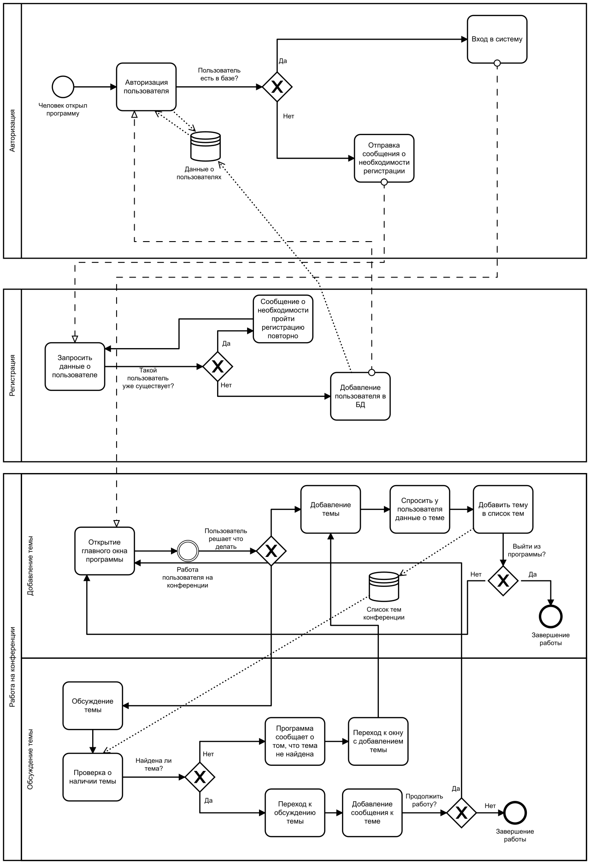
Диаграмма BPMN

Slide 9
диаграмма EPC
EPC (событийная цепочка процессов) – это тип диаграмм, которые используются для моделирования, анализа и реорганизации бизнес-процессов.
Этот тип диаграмм состоит из таких основных частей, как:
События – фиксирует состояние определённых параметров на определенный момент времени. Диаграммы как начинаются, так и заканчиваются событием.
Функции – определенное действие, выполняемое в течение некоторого промежутка времени.
Файл, база данных – информация, представляемая в компьютерном виде.
Поток управления – создает логическую последовательность между событиями и функциями. Обозначается в виде стрелок.
Поток информации – Связывает действие и элемент, являющийся источником или приемником информации.
Путь процесса – элемент, показывающий взаимосвязь с другими процессами.

Slide 10
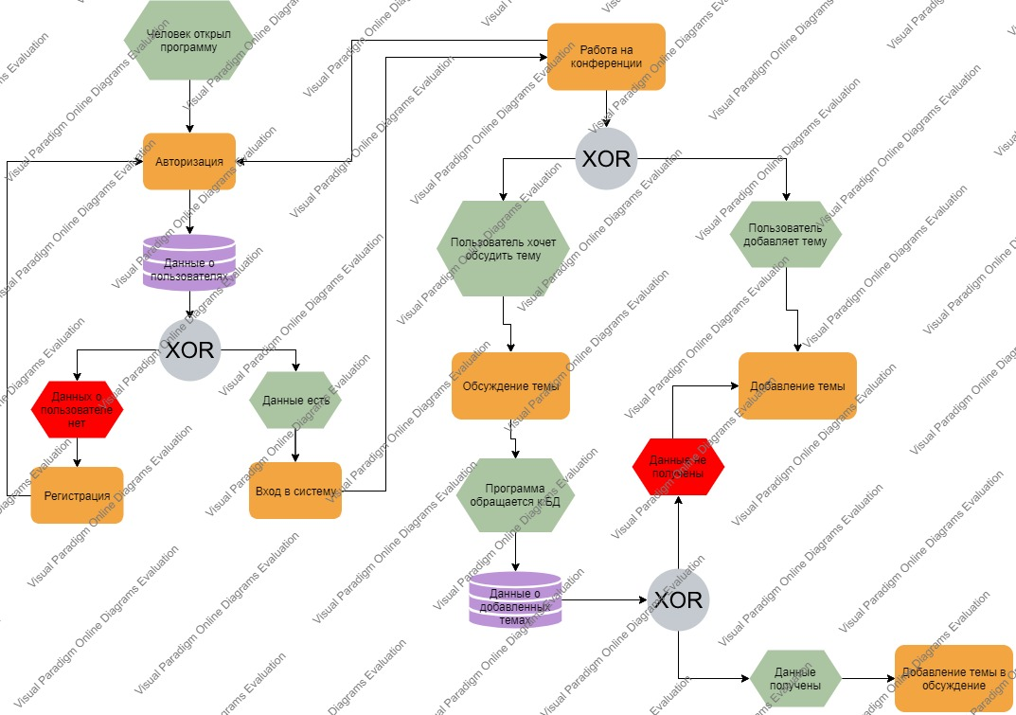
диаграмма EPC
Диаграмма EPC

Slide 11
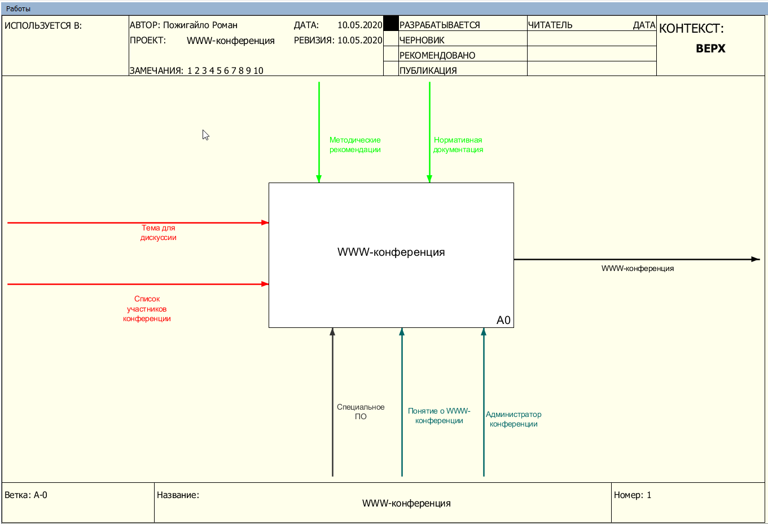
Создание модели IDEF0. Первый уровень
Модель состоит из одного блока операции, и стрелок, расположенных по разные стороны от блока.
Для каждой функции существует правило сторон:
стрелкой слева обозначаются входные данные, которые представляют собой объекты, используемые функцией для получения результата.
стрелкой сверху – управление, которое представляет собой информацию, управляющую действиями системы.
стрелкой справа – выходные данные, которые представляют собой результат работы функции.
стрелкой снизу – механизм, которые представляют собой ресурсы, выполняющие работу.

Slide 12
Создание модели IDEF0 Первый уровень
Таким образом, для первого уровня мы видим, что:
В качестве входных данных для данной системы выступают тема для дискуссии, список участников конференции. Это те вводные, которые необходимы для начала работы.
Управление происходит благодаря методическим рекомендациям по проекту и нормативной документации. Это та необходимая информация для реализации проекта.
Механизмом реализации работы системы являются администратор конференции, специальное ПО, само понятие о WWW-конференциях. Это те инструменты, которыми будут пользоваться разработчики в процессе создания проекта.
Результатом деятельности будет являться создание программного обеспечения для проведения WWW-конференции.

Slide 13
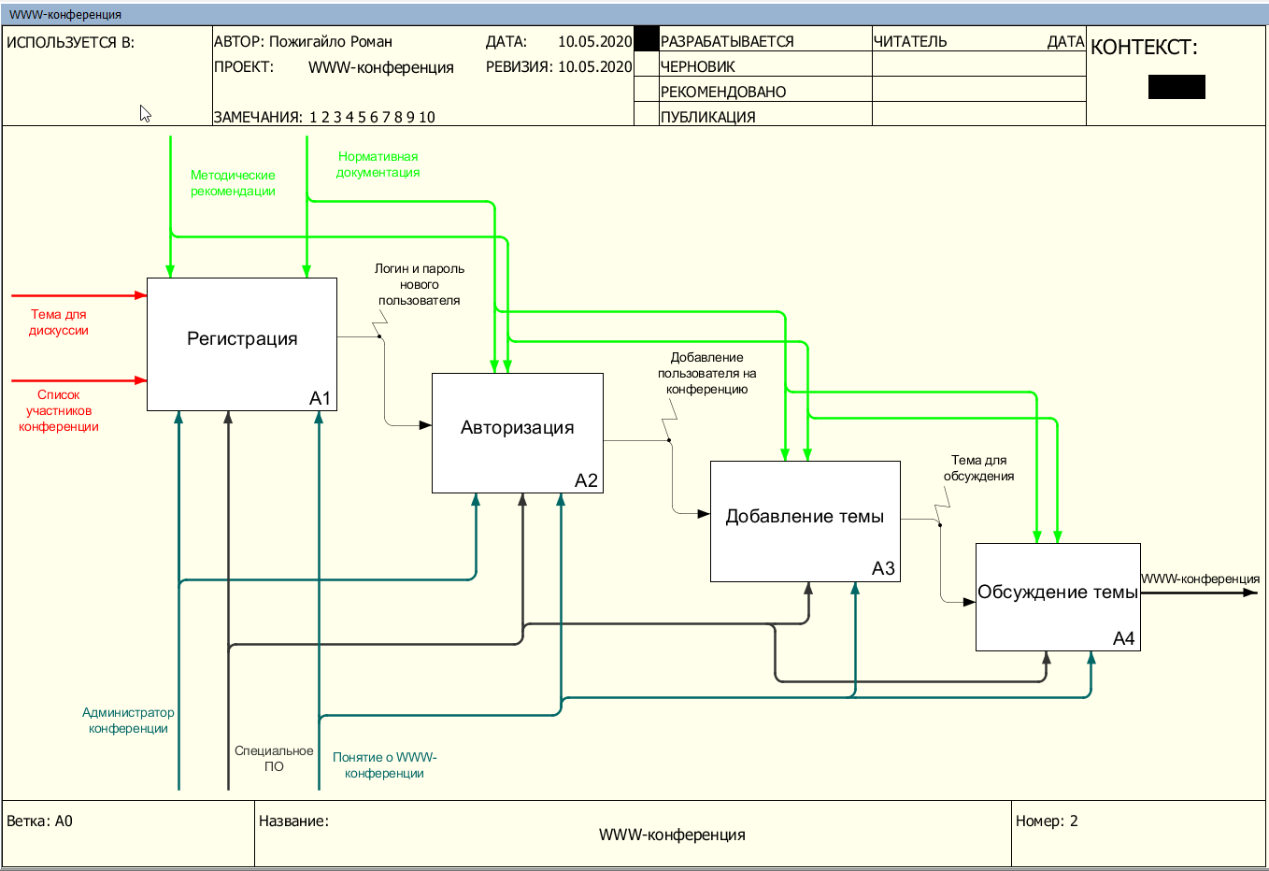
Создание модели IDEF0. Второй уровень.
Полученная модель системы может быть представлена в более подробном виде путём разбиения на большее количество составных элементов.
Таким образом процесс создания проекта разбивается на четыре основных функции:
регистрация;
авторизация;
добавление темы;
обсуждение темы.

Slide 14
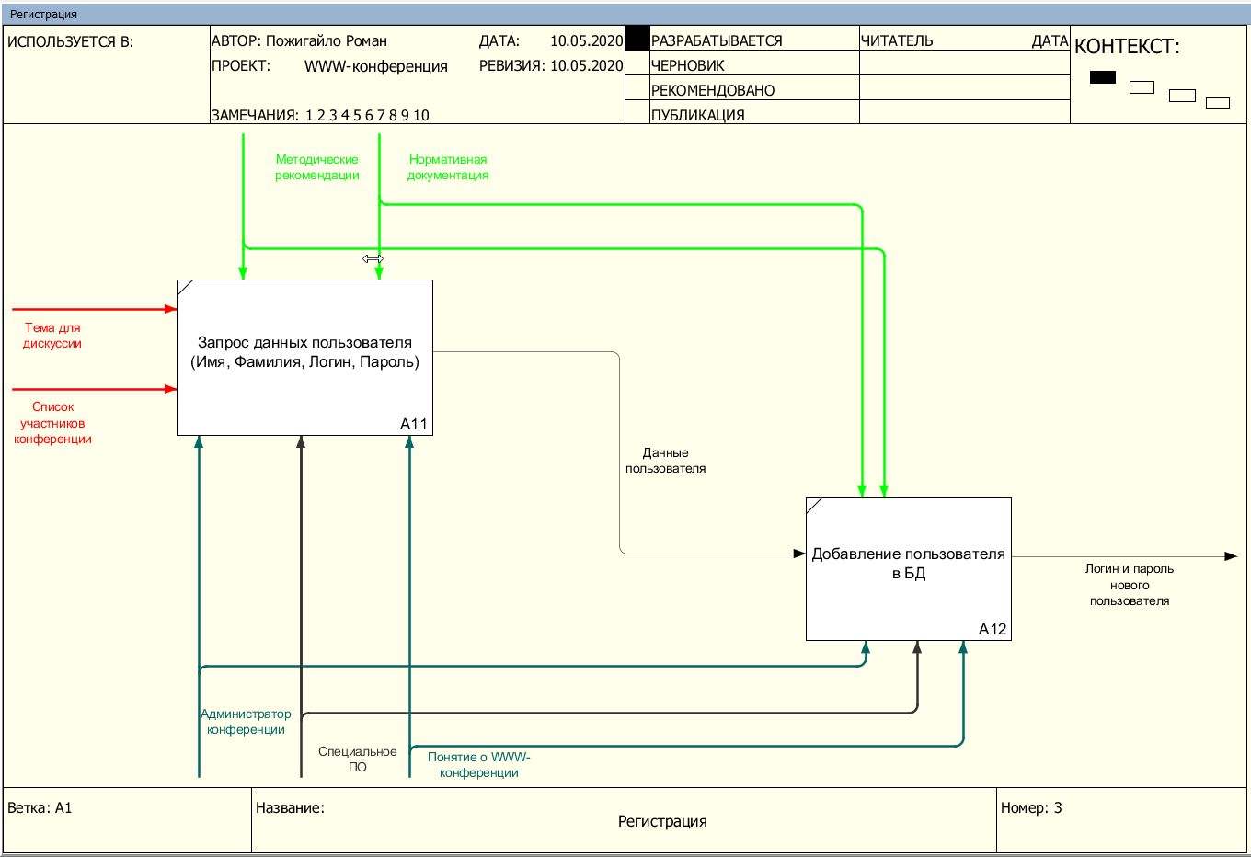
Создание модели IDEF0. тРЕТИЙ уровень.
Декомпозиция блока «Регистрация»

Slide 15
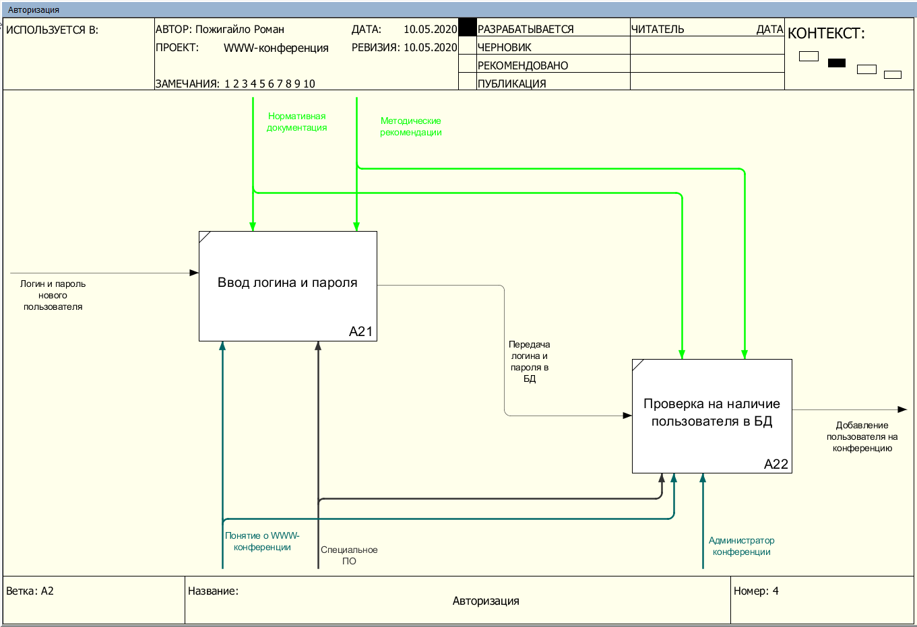
Создание модели IDEF0. тРЕТИЙ уровень.
Декомпозиция блока «Авторизация»

Slide 16
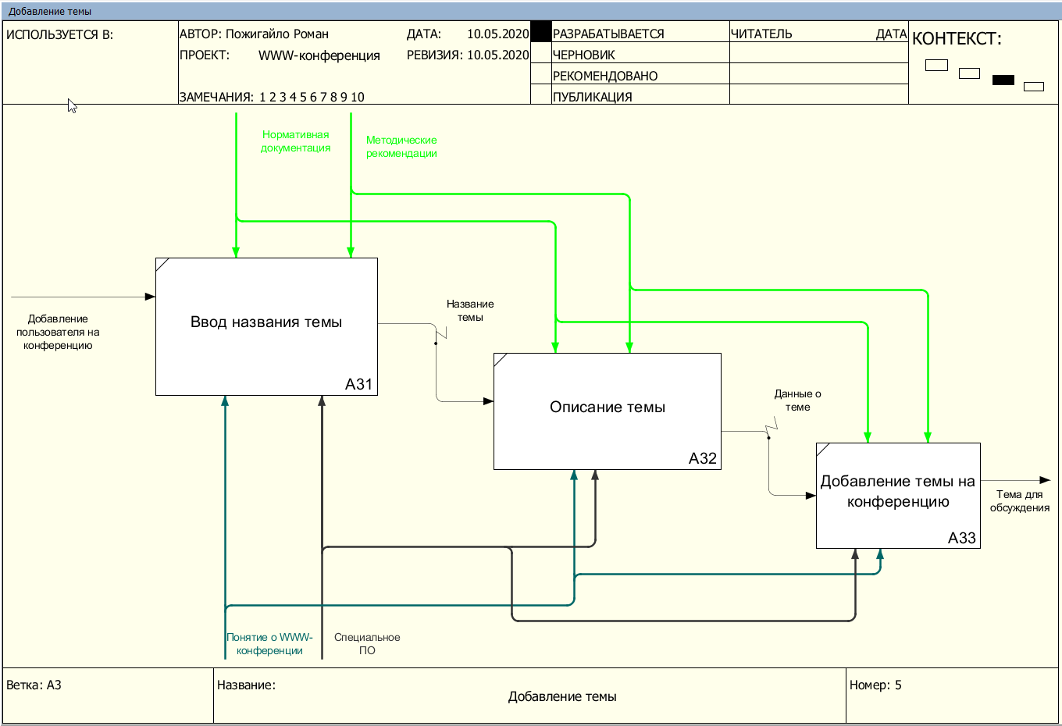
Создание модели IDEF0. тРЕТИЙ уровень.
Декомпозиция блока «Добавление темы»

Slide 17
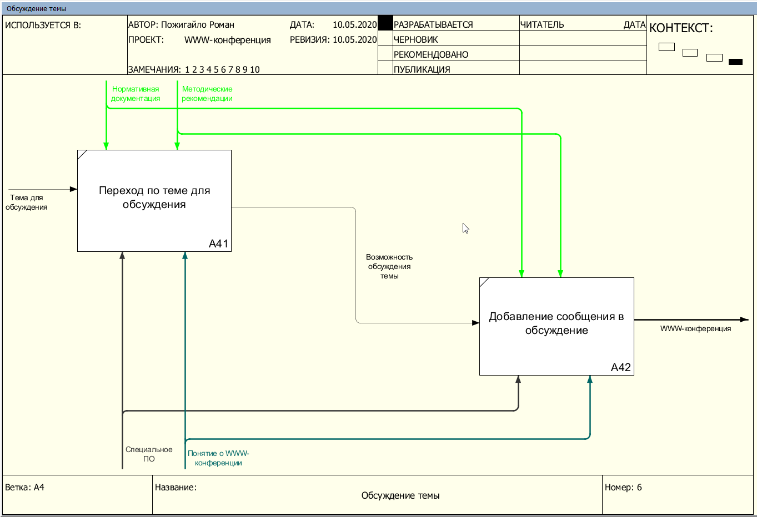
Создание модели IDEF0. тРЕТИЙ уровень.
Декомпозиция блока «Обсуждение темы»

Slide 18
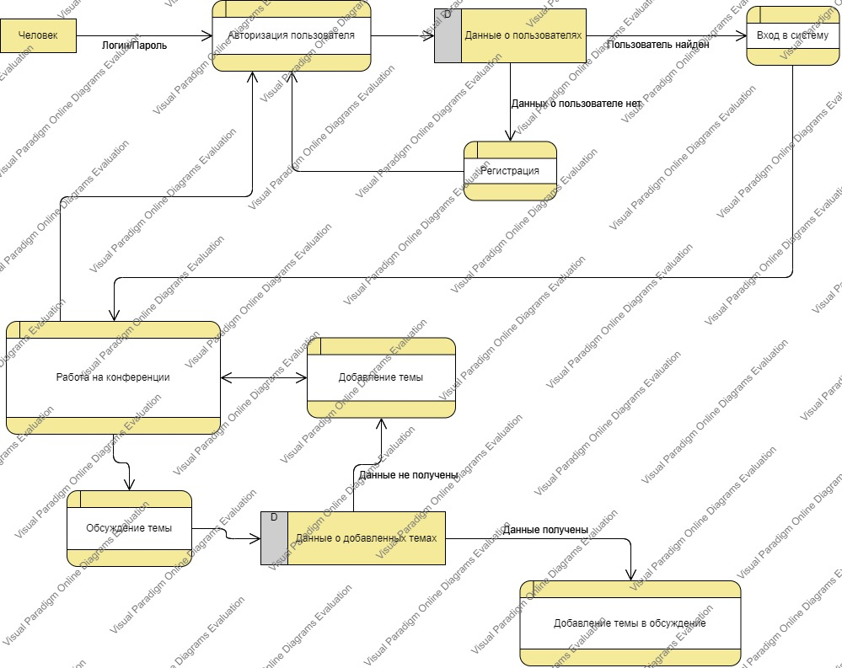
Диаграмма потоков данных (DFD)
Диаграмма потоков данных DFD (DataFlowDiagrams) – это нотация, предназначенная для моделирования информационный систем с точки зрения хранения, обработки и передачи данных.
С точки зрения DFD у нас имеются:
Человек – это внешняя сущность.
Несколько процессов такие, как «Авторизация пользователя», «Регистрация», «Вход в систему», «Добавление темы» и другие.
«Данные о добавленных темах» и «Данные о пользователях» – это хранилища данных.

Slide 19
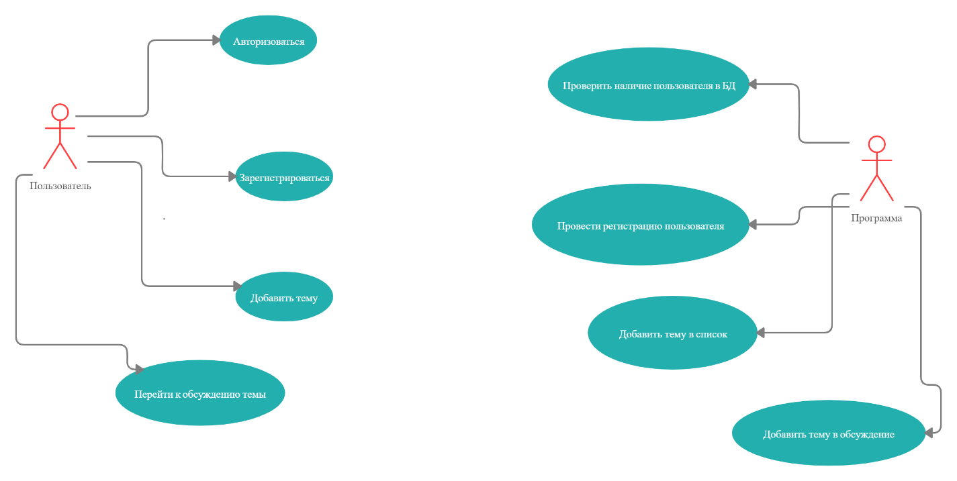
Модели и анализ вариантов использования
Диаграмма вариантов использования описывает функциональные требования системы с точки зрения способов её применения. Данная модель позволяет связать то, что нужно разработчикам от системы, с тем, как система удовлетворяет эти потребности.
Вокруг системы фигурируют два актера – «Пользователь», «WWW-конференция (программа)».
Основными событиями считаются «Добавление темы», «Обсуждение темы».
Пользователь может как добавить свою тему для обсуждения, так и присоединиться к обсуждению другой темы

Slide 20
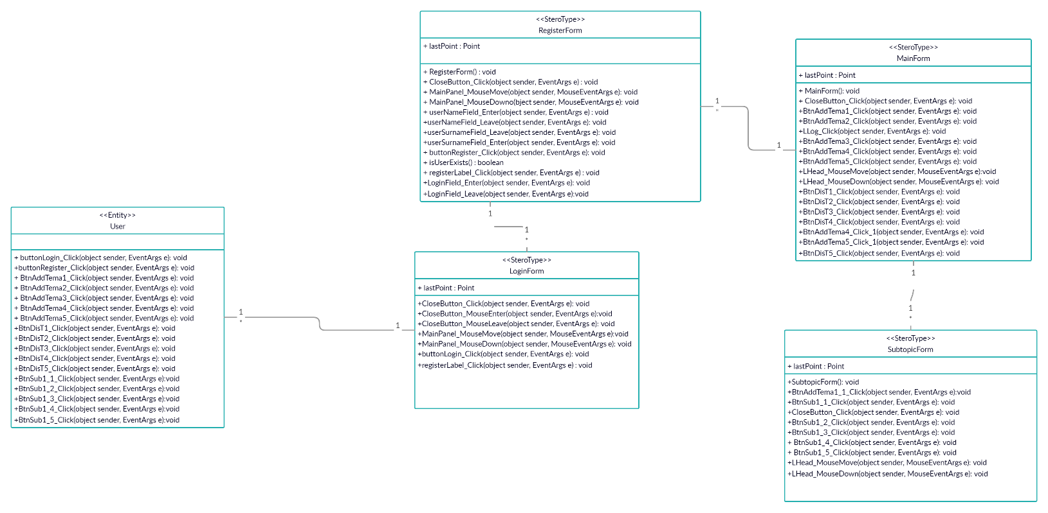
Диаграмма классов
Диаграмма классов – это одна из основных методик моделирования, которая используется практически во всех объектно-ориентированных подходах. Она показывает классы, интерфейсы, объекты и их отношения.
В системе, описывающей программное обеспечение WWW-конференции, можно выделить следующие классы:
User (человек, использующий программу);
RegisterForm (окно регистрации пользователя);
LoginForm (окно авторизации пользователя);
MainForm (главное окно где находятся темы конференции);
SubtopicForm (окно обсуждения тем).

Slide 21
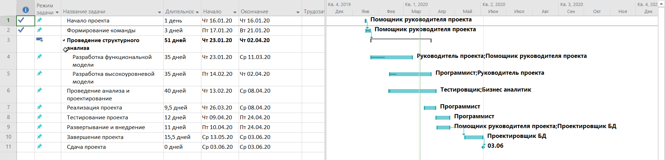
Диаграмма Ганта
Диаграмма иллюстрирующая плана, графика работ по проекту «WWW-конференция».

Slide 22
FURPS+
Сокращение FURPS расшифровывается так:
Functionality, функциональность
Usability, удобство использования
Reliability, надежность
Performance, производительность
Supportability, поддерживаемость
+ необходимо помнить о таких возможных ограничениях, как:
ограничения проектирования, design
ограничения разработки, implementation
ограничения на интерфейсы, interface
физические ограничения, physical

Slide 23
FURPS+
В качестве требований к системе рассматриваемого курсового проекта по классификации FURPS+ можно выделить следующие:
Functionality (функциональность) – представляет собой хранилище сообщений. Для каждого сообщения конференции хранятся значения следующих полей: номер сообщения, автор, тема, текст сообщения, дата добавления сообщения, ссылка на родительское сообщение. Сообщения добавляются в конференцию зарегистрированными пользователями.
Usability (удобство использования) – интуитивная понятность; красивый дизайн и приятный пользовательский интерфейс.
Reliability (надежность) – в случае сбоя программы информация теряется; режим доступности системы 24/7; данные о пользователях хранятся в БД; 1 сбой/1 год.
Performance (производительность) – время, необходимое для запуска и завершения работы не превышает 10 с; время отклика системы не превышает 0.5 с; 100% эффективность работы.
Supportability (поддерживаемость) – совместимость с ОС Windows; простота установки ПО; работоспособность зависит от стороннего ПО.
“+” – ограничений нет.

Slide 24
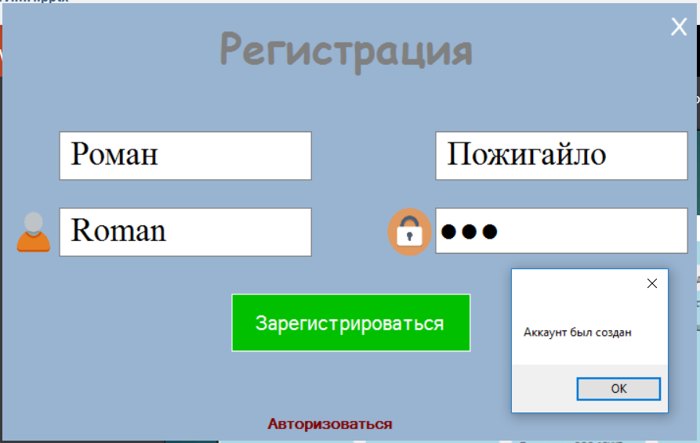
ТЕстирование
Окно регистрации

Slide 25
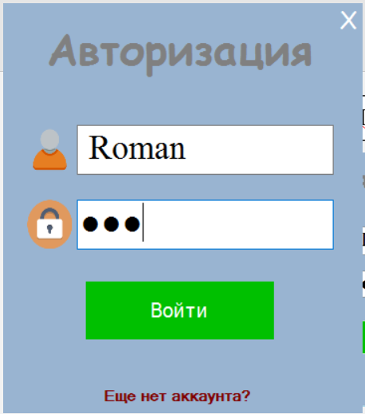
ТЕстирование
Окно авторизации

Slide 26
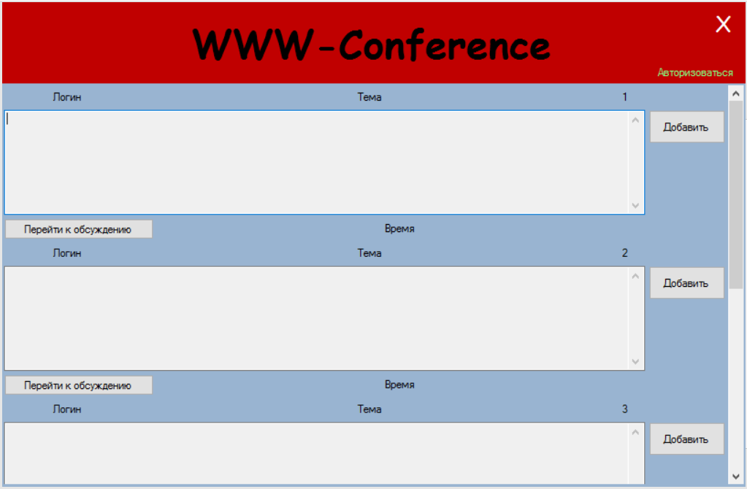
ТЕстирование
Главное окно программы

Slide 27
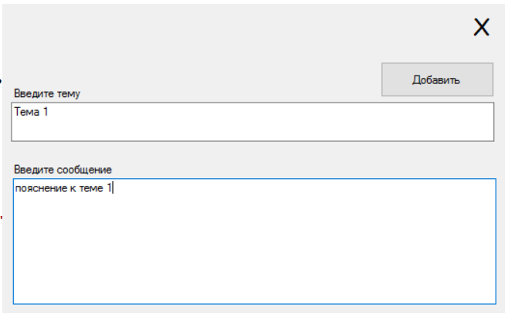
ТЕстирование
Окно добавления темы

Slide 28

ТЕстирование
Тема добавлена

Slide 29
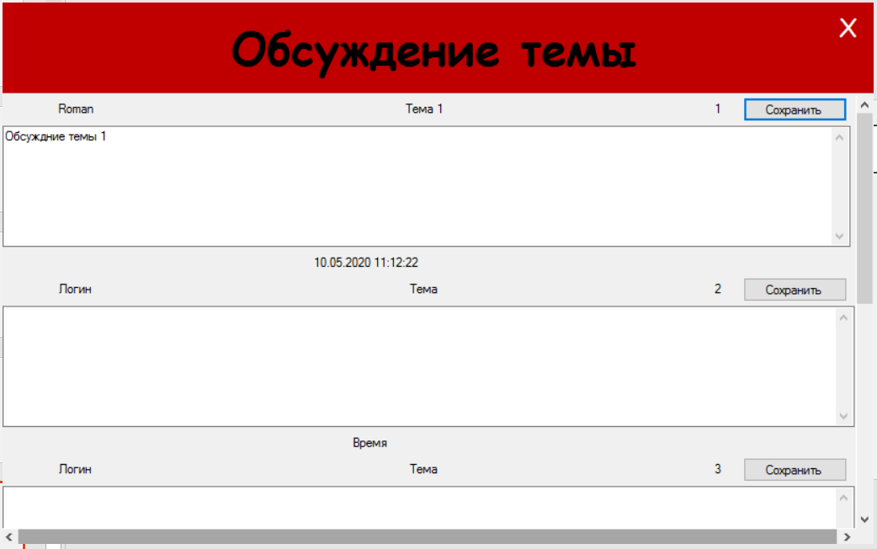
ТЕстирование
Окно обсуждения темы

Slide 30
Заключение
В ходе проделанного курсового проекта бала проведена работа с литературой в области создания диаграмм и в области написания программного обеспечения. Были сформулированы основные понятия.
Было создано подробное описание для системы WWW-конференция. Были применены: унифицированный язык моделирования UML. Реализованы диаграммы Ганта, IDEF0, DFD, BPMN, EPC. Была описана классификация требований к программным системам FURPS+.
В результате были смоделированы бизнес-процессы. Все это выразилось в ряде моделей, диаграмм, описанных и представленных в отчете

Slide 31
Сложности, возникшие во время выполнения работы
Сложности во время выполнения работы возникали из-за того, что работа велась дистанционно.
Проблемы, состоящие в нехватке теоретического материала, решались с использованием сети Интернет и при помощи советов преподавателя.
Так как на разработку программы было выделено достаточное количество времени, она максимально соответствует требованиям задачи. Также у нее имеется две версии. В первой представлена только авторизация пользователя, а во второй весь остальной функцинал. Обе версии находятся на моем репозитории гитхаб: https://github.com/RomanPozhig/WWW-conference.git

Slide 32
Спасибо за внимание!

